Slide 1
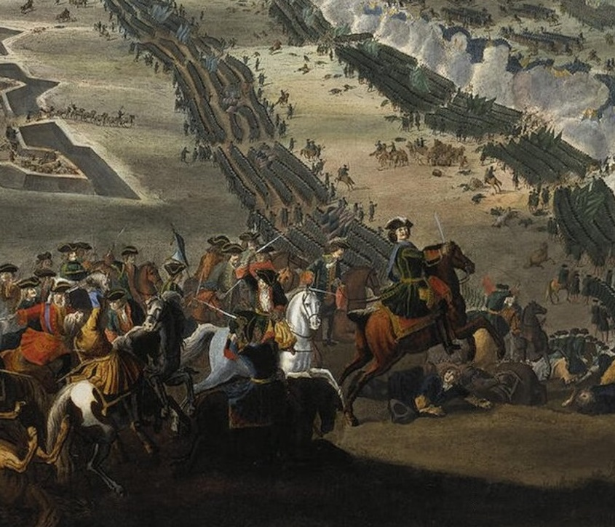
Великая Северная война 1700–1721 годов

Slide 3
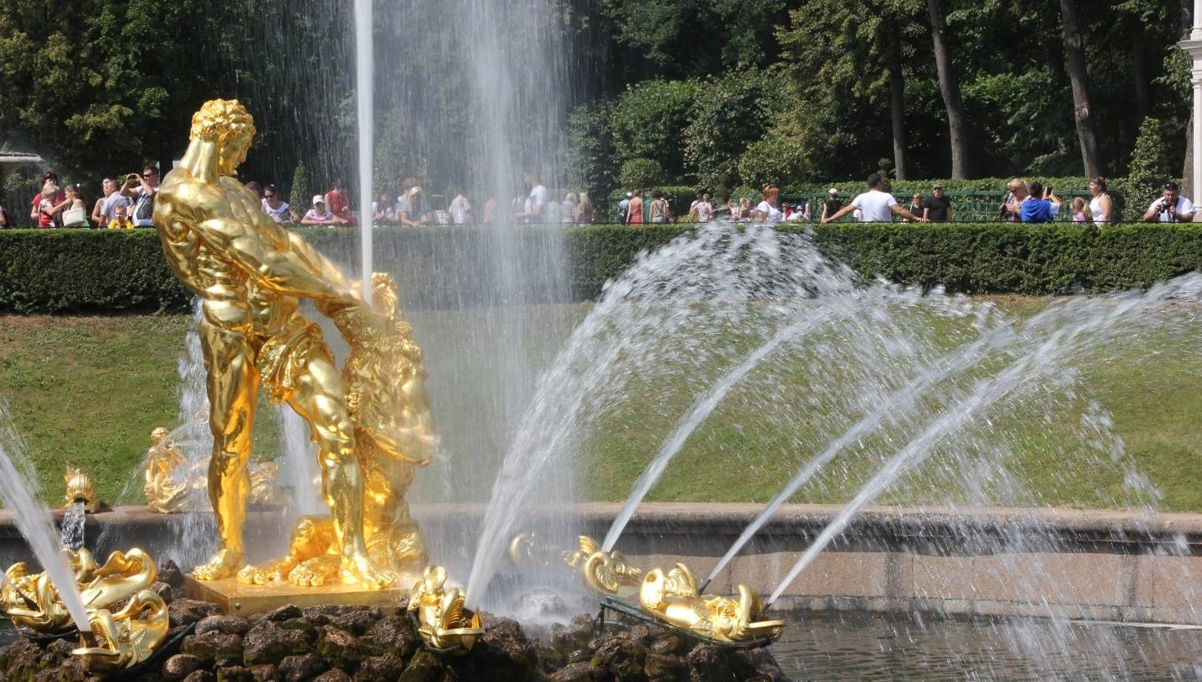
Полтавская битва состоялась
в день Самсона Странноприимца.

Slide 4
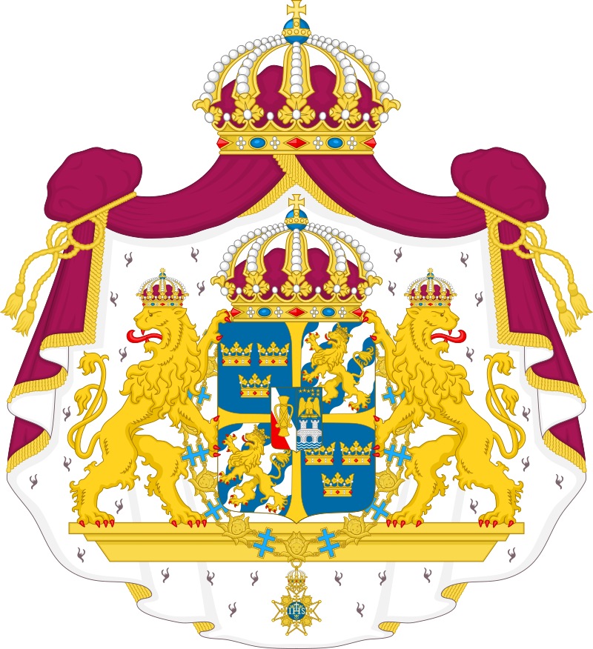
Большой герб Швеции

Slide 5
Вопросы занятия
1
Начало Северной войны.
2
Нарвское сражение и реформа русской армии.
3
Полтавская победа.
4
Прутский поход.
5
Ништадтский мир.

Slide 6
Начало Северной войны
1
2
3
В ноябре 1699 года Саксония и Россия подписали договор
Целью договора было создание Северного союза для борьбы со Швецией
Позже к Северному
союзу присоединилась Дания

Slide 7
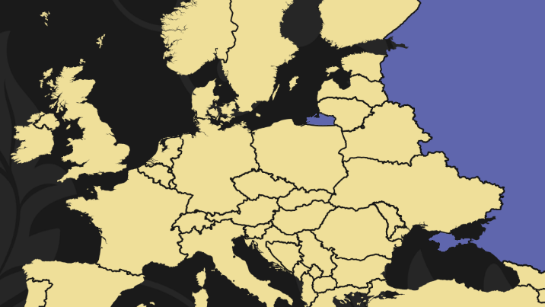
Рига
В феврале 1700 года курфюрст Саксонии
и польский король Август II осадил Ригу, город
в Шведской Лифляндии.

Slide 8
Укрепления Риги в 1700 году

Slide 9
Август II хотел опередить Россию в будущих территориальных приобретениях.

Slide 10
Начало Северной войны
1
2
3
В августе 1700 года Дания вторглась на территорию Голштейн-Готторпского герцогства
Спустя несколько дней король Швеции Карл XII
с армией высадился
под Копенгагеном
7 августа Дания заключила со Швецией Травендальский мир и вышла из Северного союза

Slide 11
Карл XII ввёл войска в Прибалтику и заставил Августа II снять осаду
с Риги.

Slide 12
Начало Северной войны
Пётр I был застигнут врасплох действиями шведского короля
Было ускорено
подписание мира
с Турцией
Константинопольский
мир обеспечивал нейтралитет Турции
Пётр I мог вступить
в Северную войну

Slide 13
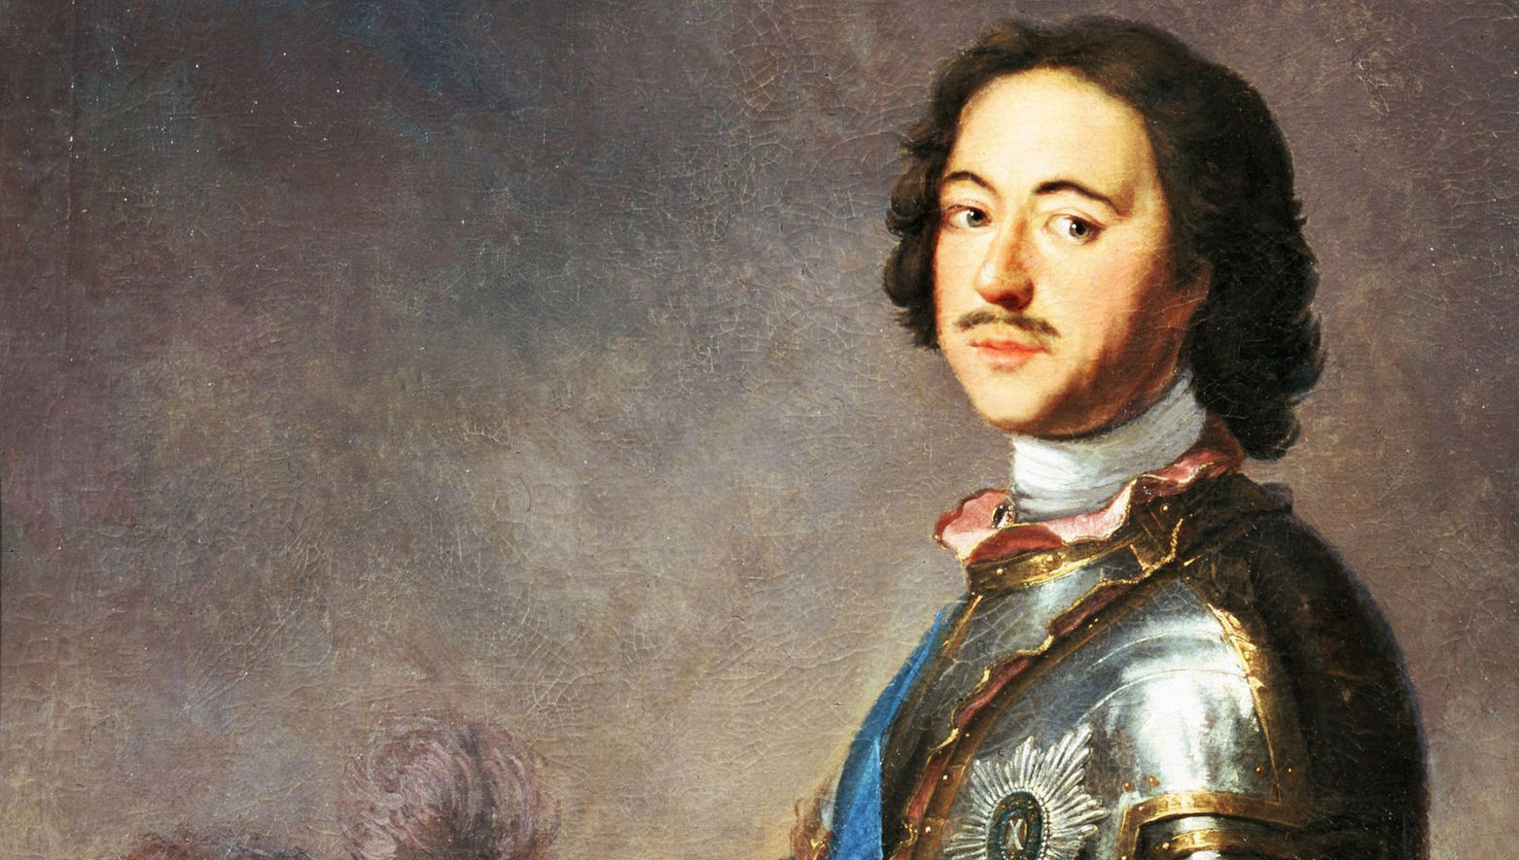
Целью русского правителя было возвращение исконно русских земель.

Slide 14
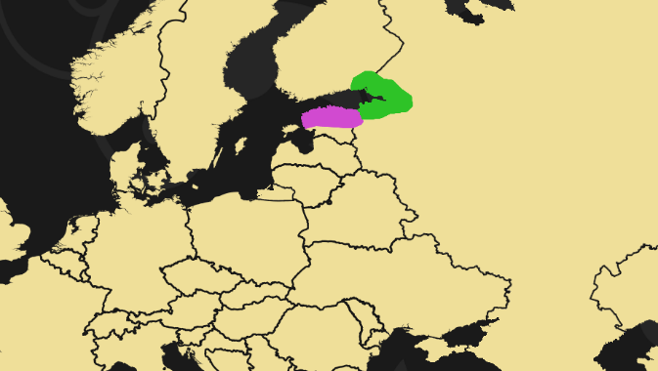
Ингерманландия
По условиям Преображенского мира с Саксонией Россия должна была получить земли Ингерманландии.
Нарва
Эстляндия

Slide 15
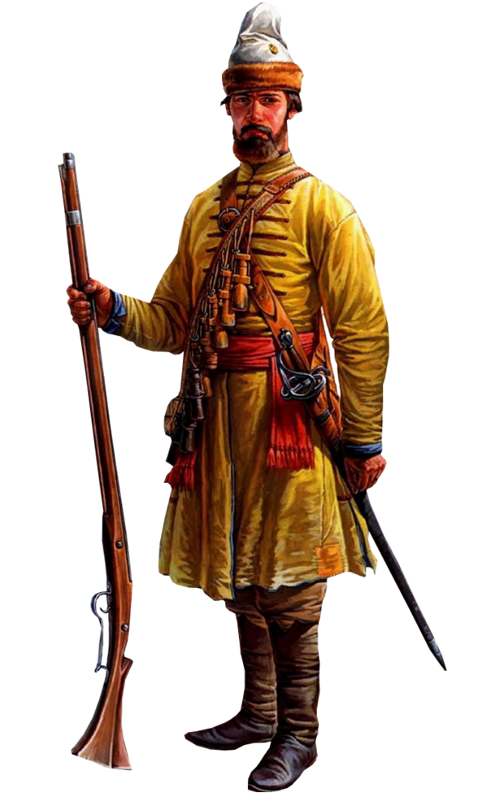
Поход на Нарву
1
Не хватало фуража и провизии.
2
Передвижение обозов было затруднено из-за дождливой погоды.
3
Плохим было обмундирование солдат.

Slide 16
Битва при Нарве (19 ноября 1700 года)
1
2
3
Карл XII направил своё войско в Нарву
Иностранные офицеры, служившие в войске
Петра I, переходили
на сторону противника
Русская армия понесла огромные человеческие
и материальные потери

Slide 17
А. Коцебу.
Битва при Нарве.
1846

Slide 18
Г. Седерстрём.
Победа шведов при Нарве.
1910
После победы при Нарве Карл XII решил, что Россия откажется
от участия в войне.

Slide 19
Сражение
при Клишове

Slide 20
В 1702 году была взята крепость Нотебург.
А. Коцебу.
Штурм крепости Нотебург.
1846

Slide 21
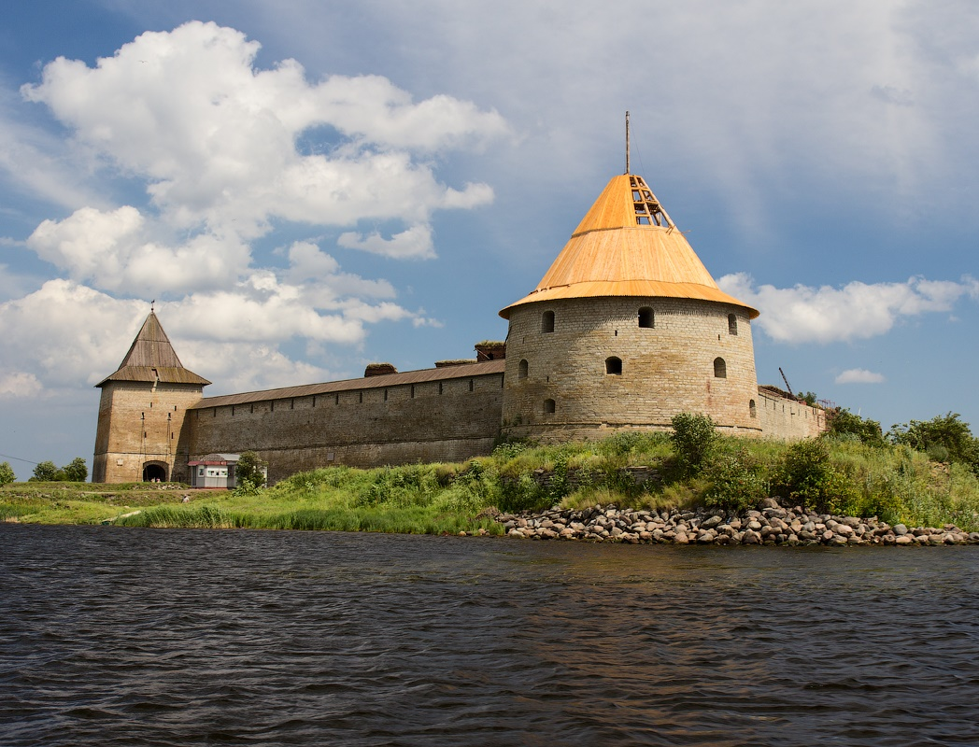
Взятие
Нотебурга
Крепость имела важное стратегическое значение, так как позволяла контролировать всё движение по Неве.

Slide 22
В мае 1703 года в устье Невы была заложена Петропавловская крепость.

Slide 23
Форт Кроншлот

Slide 24
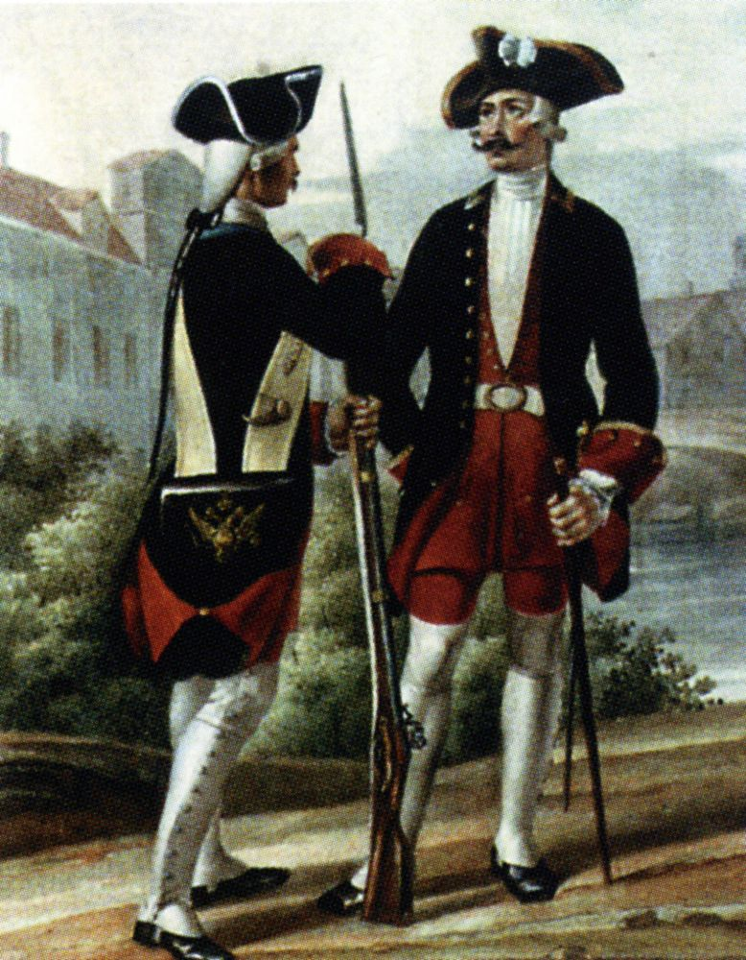
После нарвского поражения Пётр I осознал необходимость реформ
в армии.
Основой новой армии стали Семёновский и Преображенский полки.

Slide 25
Реформа армии
1
2
3
Преобразования Пётр I начал ещё в 1699 году
При Петре I армия стала регулярной
Стрелецкие полки заменили полками нового строя

Slide 26
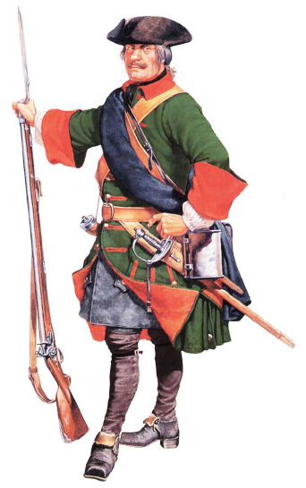
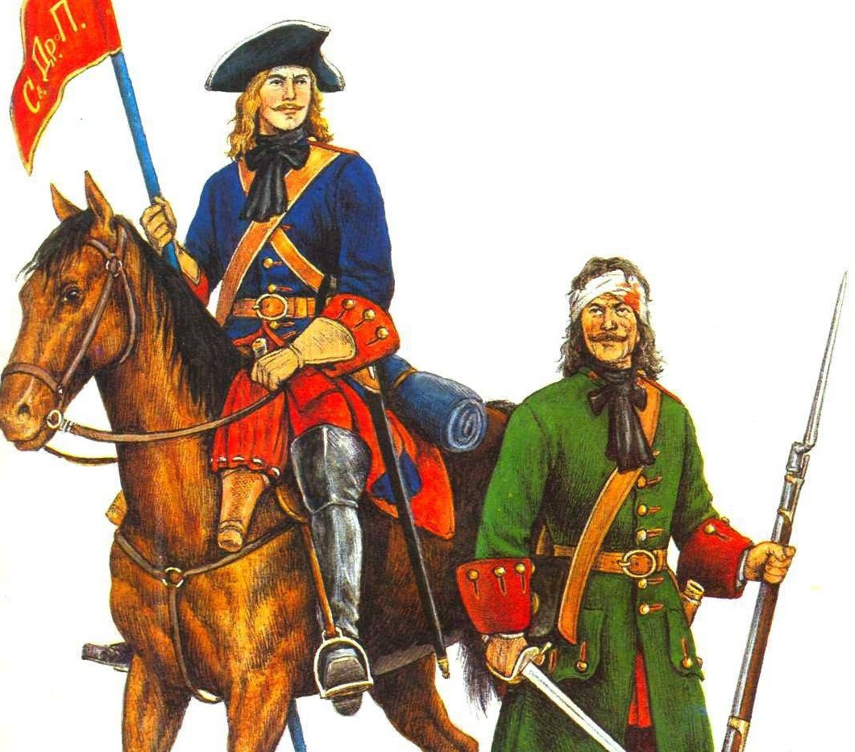

Slide 28
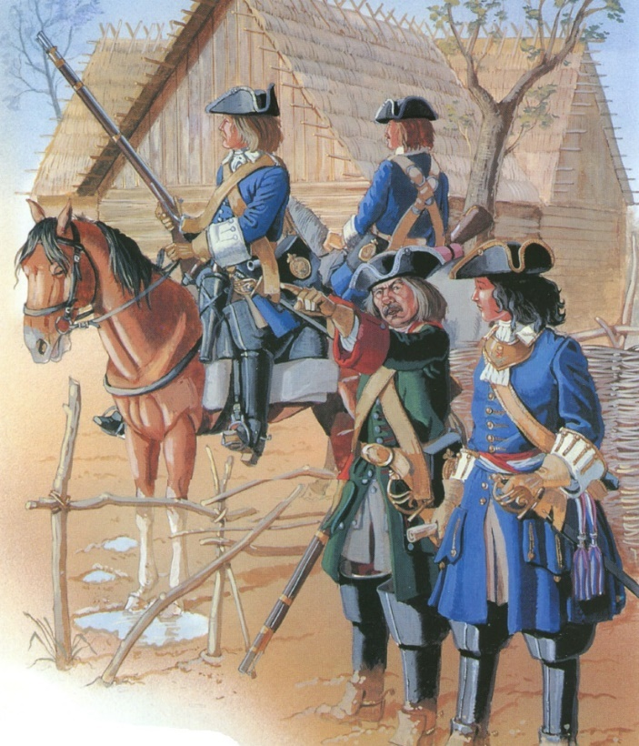
С 1705 года армию стали формировать на основе рекрутской повинности.
От каждого податного сословия выставлялось определённое количество рекрутов.

Slide 29
В 1705 году каждые 20 дворов должны были отправить одного рекрута
на пожизненную службу.

Slide 30
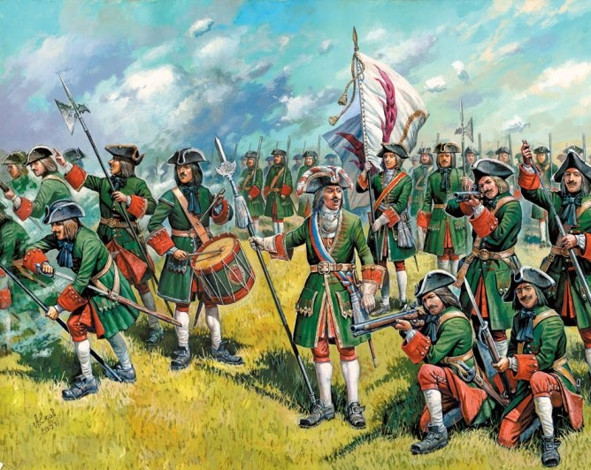
Реформа армии
К 1708 году российская армия состояла
из 113 тысяч вооружённых воинов.

Slide 31
Памятник Петру I и Никите Демидову
в Невьянске
Пётр I передал оружейнику Никите Демидову казённый Невьянский завод.

Slide 32
Герб Демидовых

Slide 33
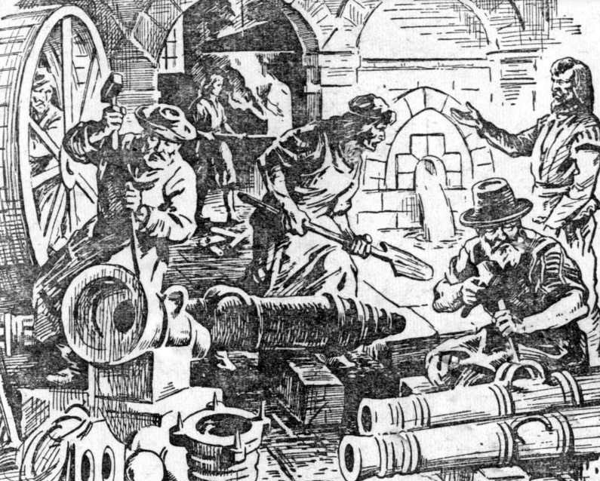
Промышленность
Создавались и государственные мануфактуры, которые выпускали порох, оружие и сукно
для мундиров.

Slide 34
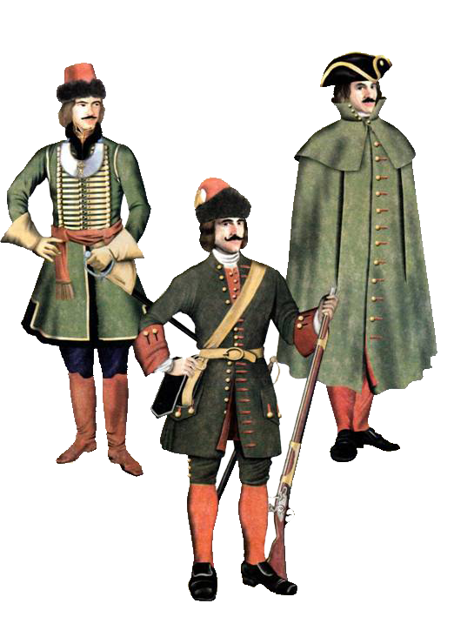
Реформы Петра I
Появились школы для обучения офицеров: артиллерийская, навигацкая, инженерная.
1
2
Дворян отправляли за границу для обучения военному делу.
3
Пётр I смог отказаться от найма иностранных военных специалистов.

Slide 35
В 1716 году был издан Воинский устав, в котором определялись служба, права
и обязанности военнослужащих.

Slide 36
Особое внимание Пётр I уделял строительству флота.

Slide 37
Фрегат «Штандарт».
Современная реконструкция

Slide 38
Пока Пётр I укреплял свою армию, Карл XII вывел из войны Речь Посполитую и начал готовить нападение на Россию.

Slide 39
Северная война
1
2
3
Летом 1708 года шведский король выступил
в направлении Смоленска
Карл XII отказался
от первоначального плана похода на Москву
Шведский король повернул армию в сторону Украины

Slide 40
28 сентября
1708 года состоялось сражение
у деревни Лесной.
Лесная

Slide 41
Ж. Матье.
Сражение
при Лесной.
1717

Slide 42
Памятник победе в битве
при Лесной
Пётр I назвал битву при Лесной «матерью Полтавской победы».

Slide 43
Северная война
Карлу XII оказал поддержку запорожский гетман
Иван Мазепа
Карл XII рассчитывал
на помощь крымского хана и турецкого султана
Эти надежды Карла XII
не оправдались
в полной мере
Пётр I привлёк на свою сторону большую часть казачества
Пётр I объявил Ивана Мазепу предателем
Мазепа смог привести только около 5 тысяч казаков

Slide 44
В апреле 1709 года шведы начали осаду Полтавы.
Полтава

Slide 45
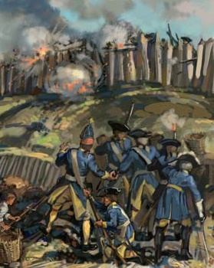
Гарнизон Полтавы проявил небывалое мужество, сдерживая натиск врага.
В середине мая 1709 года русская армия подошла к Полтаве.

Slide 46
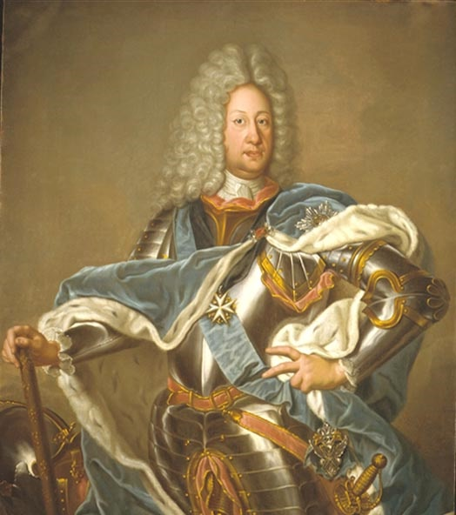
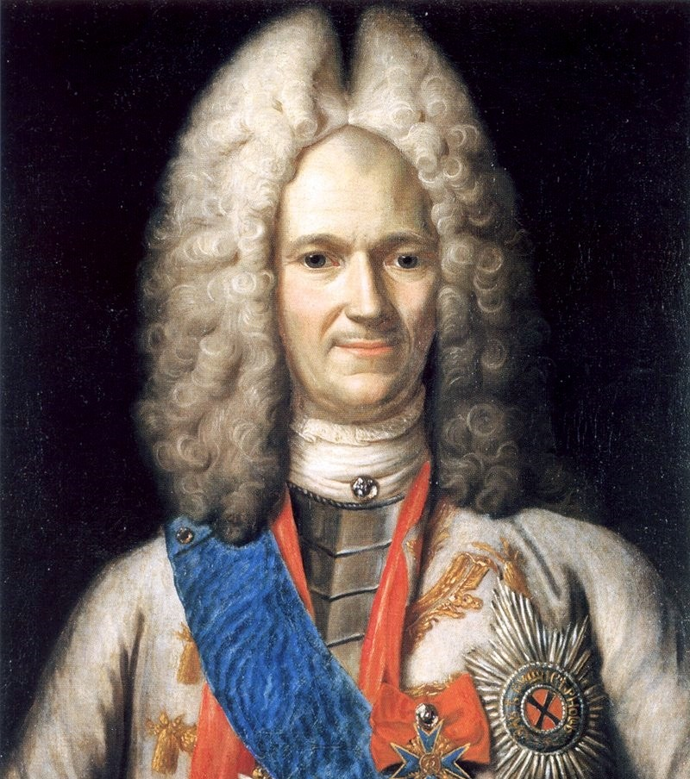
Борис Шереметев
и Александр Меншиков (слева направо)

Slide 47
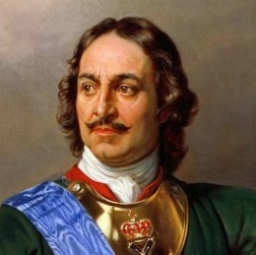
«Воины! Вот пришёл час, который решит судьбу Отечества.
И так не должны вы помышлять, что сражаетесь за Петра, но за государство,
Петру вручённое, за род свой,
за Отечество, за православную нашу веру и церковь».
Пётр I
1672–1725

Slide 48
Н. Лармессен.
Полтавская баталия.
1725

Slide 49
Л. Каравак.
Пётр I
в Полтавской битве.
1718

Slide 50
А. Коцебу.
Полтавская победа.
1862

Slide 51
Г. Седерстрём.
Мазепа
и Карл XII после Полтавской битвы.
1880
Полтавская победа стала переломным моментом в Северной войне.

Slide 52
Северная война
После победы
под Полтавой Дания
и Польша возобновили союз с Россией
Позже к союзу присоединилась
Пруссия
Восточное побережье Балтики было
освобождено от шведов
В 1710 году русским удалось захватить Ригу, Ревель и Выборг

Slide 53
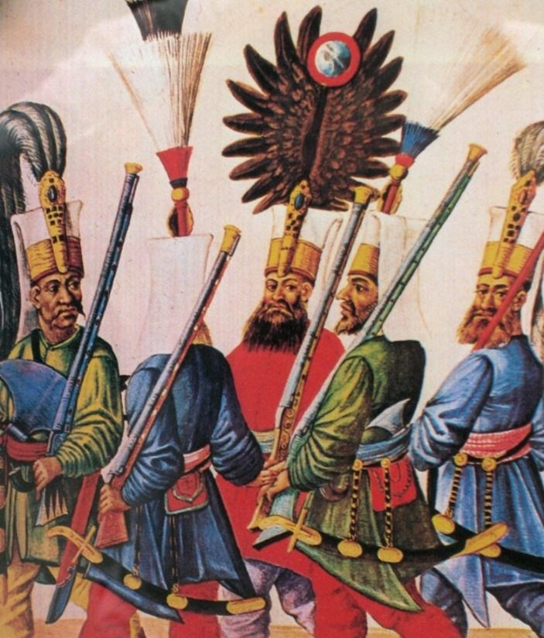
Карл XII убедил турецкого султана объявить войну России.
В июле 1711 года турецко-крымская армия окружила русский лагерь
на реке Прут.

Slide 54
Прутский поход
1
2
3
Турки предприняли несколько атак, но все они оказались неудачными
Пётр I дважды посылал переговорщиков
с предложением о мире
Дипломату Петру Шафирову удалось подписать Прутский мирный договор

Slide 55
Прутский мирный договор
Возвратить Турции Азов
Разрушить крепость Таганрог
Обязанности России
по Прутскому договору
Не препятствовать возвращению Карла XII в Швецию
Не держать войск в Речи Посполитой

Slide 56
Пётр Шафиров
Турция освобождала русскую армию
из окружения и сохраняла за ней знамёна и артиллерию.

Slide 57
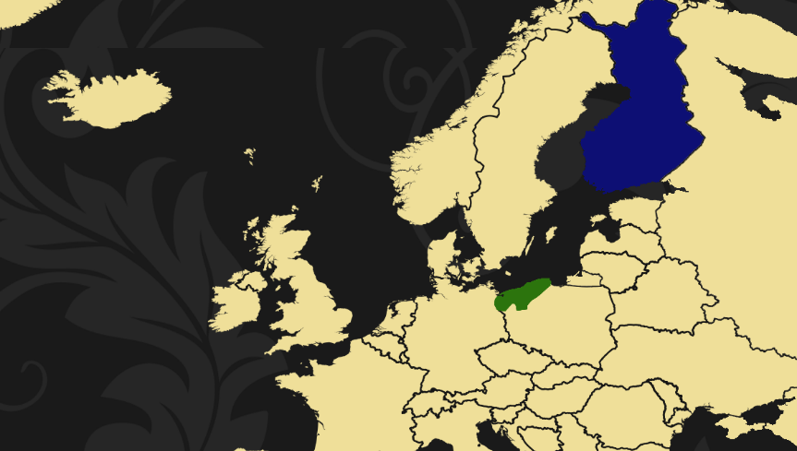
Русские военные операции 1713 года принесли победы
в Финляндии
и Померании.
Финляндия
Померания

Slide 58
Северная война
1
2
3
Шведов удалось отбросить на Скандинавский полуостров
У шведов всё ещё оставался сильный флот
на Балтике
Со шведским флотом предстояло бороться
Петру I

Slide 59
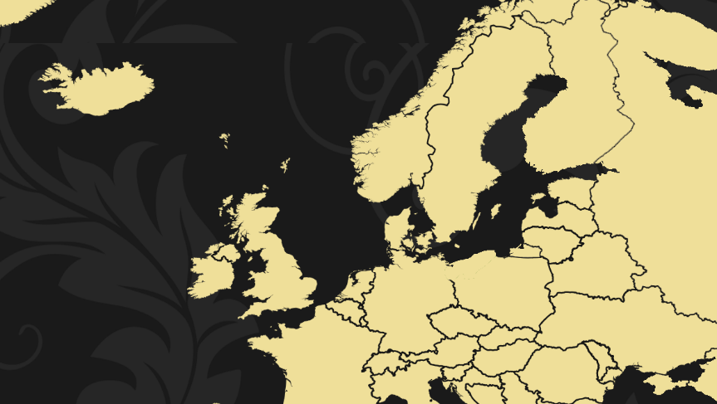
27 июля 1714 года русским удалось разгромить шведов у мыса Гангут.
Мыс Гангут

Slide 60
Гангутское сражение
Гангутское сражение стало первой победой русского флота.

Slide 61
27 июля 1720 года
у острова Гренгам русские одержали ещё одну победу над шведами.
Остров Гренгам

Slide 62
Ф. Перро.
Сражение
при Гренгаме.
1841

Slide 63
В августе 1721 года в Ништадте Россия и Швеция подписали мирный договор.
Подписание Ништадтского мира

Slide 64
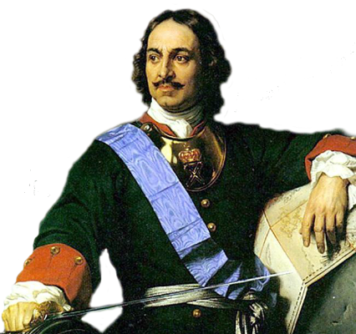
Ништадтский мир
1
Россия возвращала Швеции Финляндию, кроме Выборга.
Россия получала земли Балтийского побережья
от Выборга до Риги.
2

Slide 65
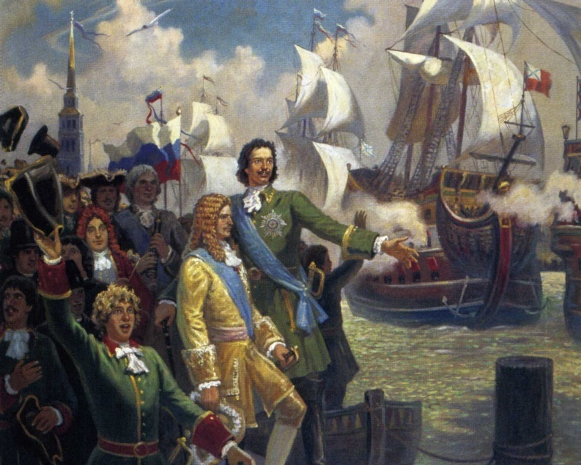
Ништадтский мир
Обеспечил России выход к морю,
она превратилась в морскую державу.

Slide 66
Ништадтский мир
Изменилось международное положение России
Победа России
в Северной войне
Без участия России не принимались какие-либо международные решения

Slide 67
Великая Северная война
1700–1721 годов
1
В 1700 году началась Великая Северная война.
После поражения под Нарвой Пётр I осознал необходимость реформы русской армии.
2
3
28 сентября 1708 года состоялось сражение у деревни Лесной.

Slide 68
Великая Северная война
1700–1721 годов
4
27 июня 1709 года произошла Полтавская битва.
5
В августе 1721 года в Ништадте Россия и Швеция подписали мирный договор.
6
Победа в Северной войне сделала Россию одной из великих европейских держав.

